Slide 1

El Desarrollo de la Capacidad para la Regulación en Salud en México
21 de Junio 2017
Los Retos Intersectoriales para Regular desde Salud en el Tema
de Seguridad Vial
DRA. MARTHA HIJAR
LIC. RICARDO GARCÍA SARUBBI

Slide 2
PORQUE SEGURIDAD VIAL?
  37,228 MUERTES POR ACCIDENTES (4.2/Hr)
    TRÁNSITO – 16,039 (43%) +
    135,326 lesionados (370/dia, 15/hr)
    30% DEL PESO DE LA ENFERMEDAD (AMP)
    Los accidentes en MOTOCICLISTAS al incremento
Fuente: STCONAPRA Informe sobre seguridad Vial 2015

Slide 3
CRECIMIENTO URBANO, TRANSPORTE
Y SALUD
Cambios en el uso de suelo
Dependencia del automóvil
Efectos en los procesos sociales
Disminución de la actividad física, enfermedades cardiovasculares, obesidad
Contaminación ambiental y asma
Impacto en el cambio climático
↑ Accidentes de tránsito
↑ Peatones atropellados
Impacto en la Salud mental
↓ ausencia o descenso en el Capital Social
Fuente: Christopher J. Portier, Ph.D. PAHO/WHO Collaborating Centers Meeting. North Carolina 2011

Slide 4


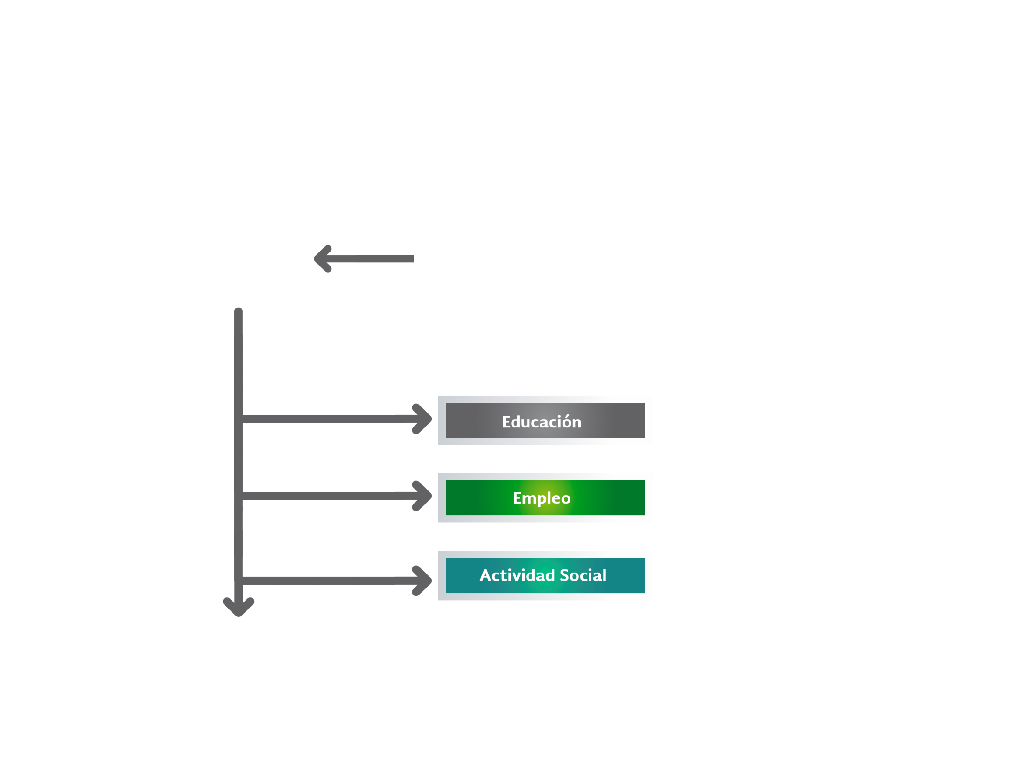

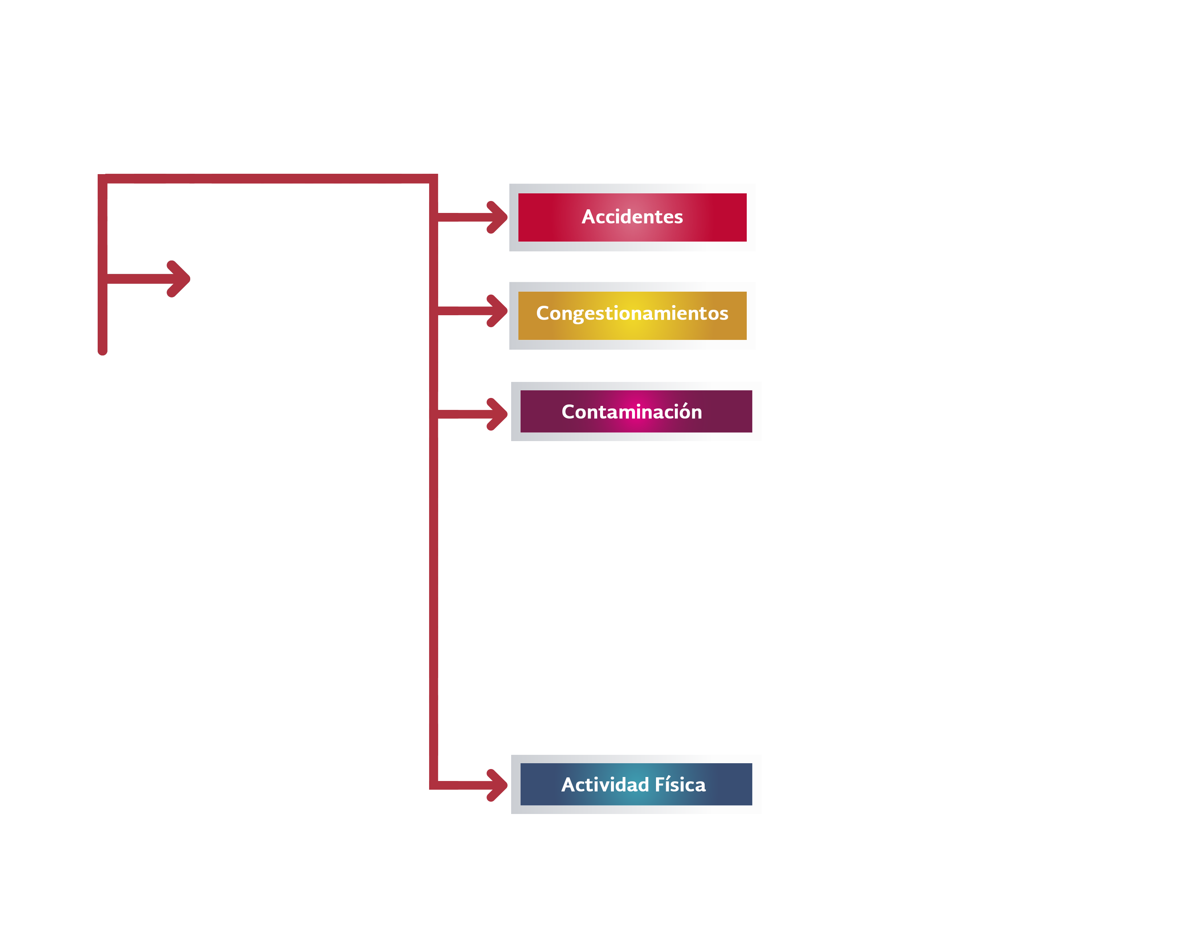
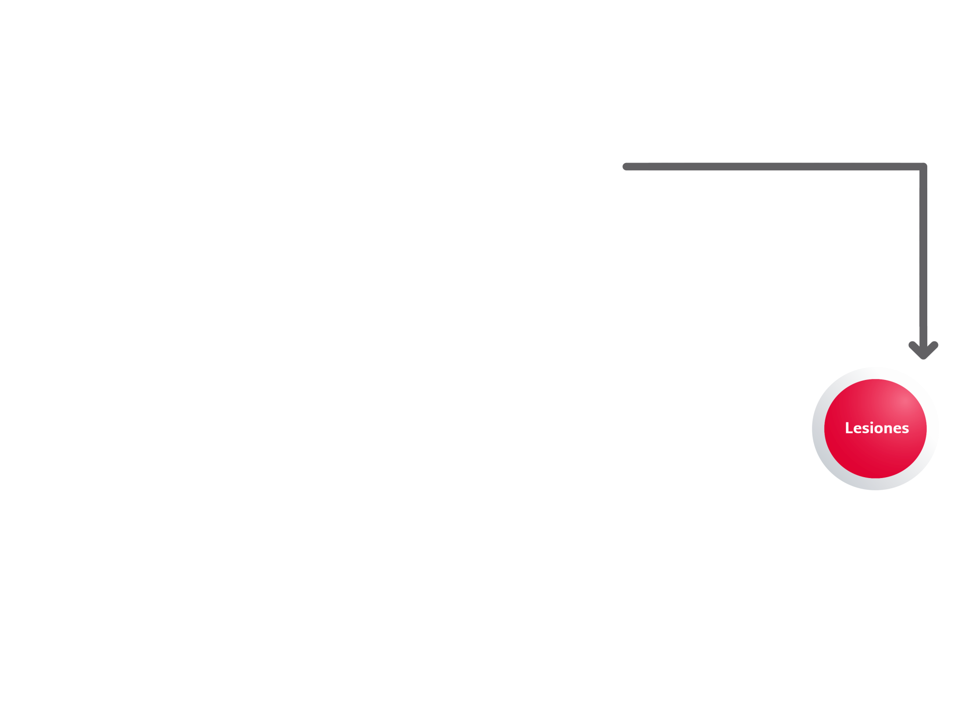

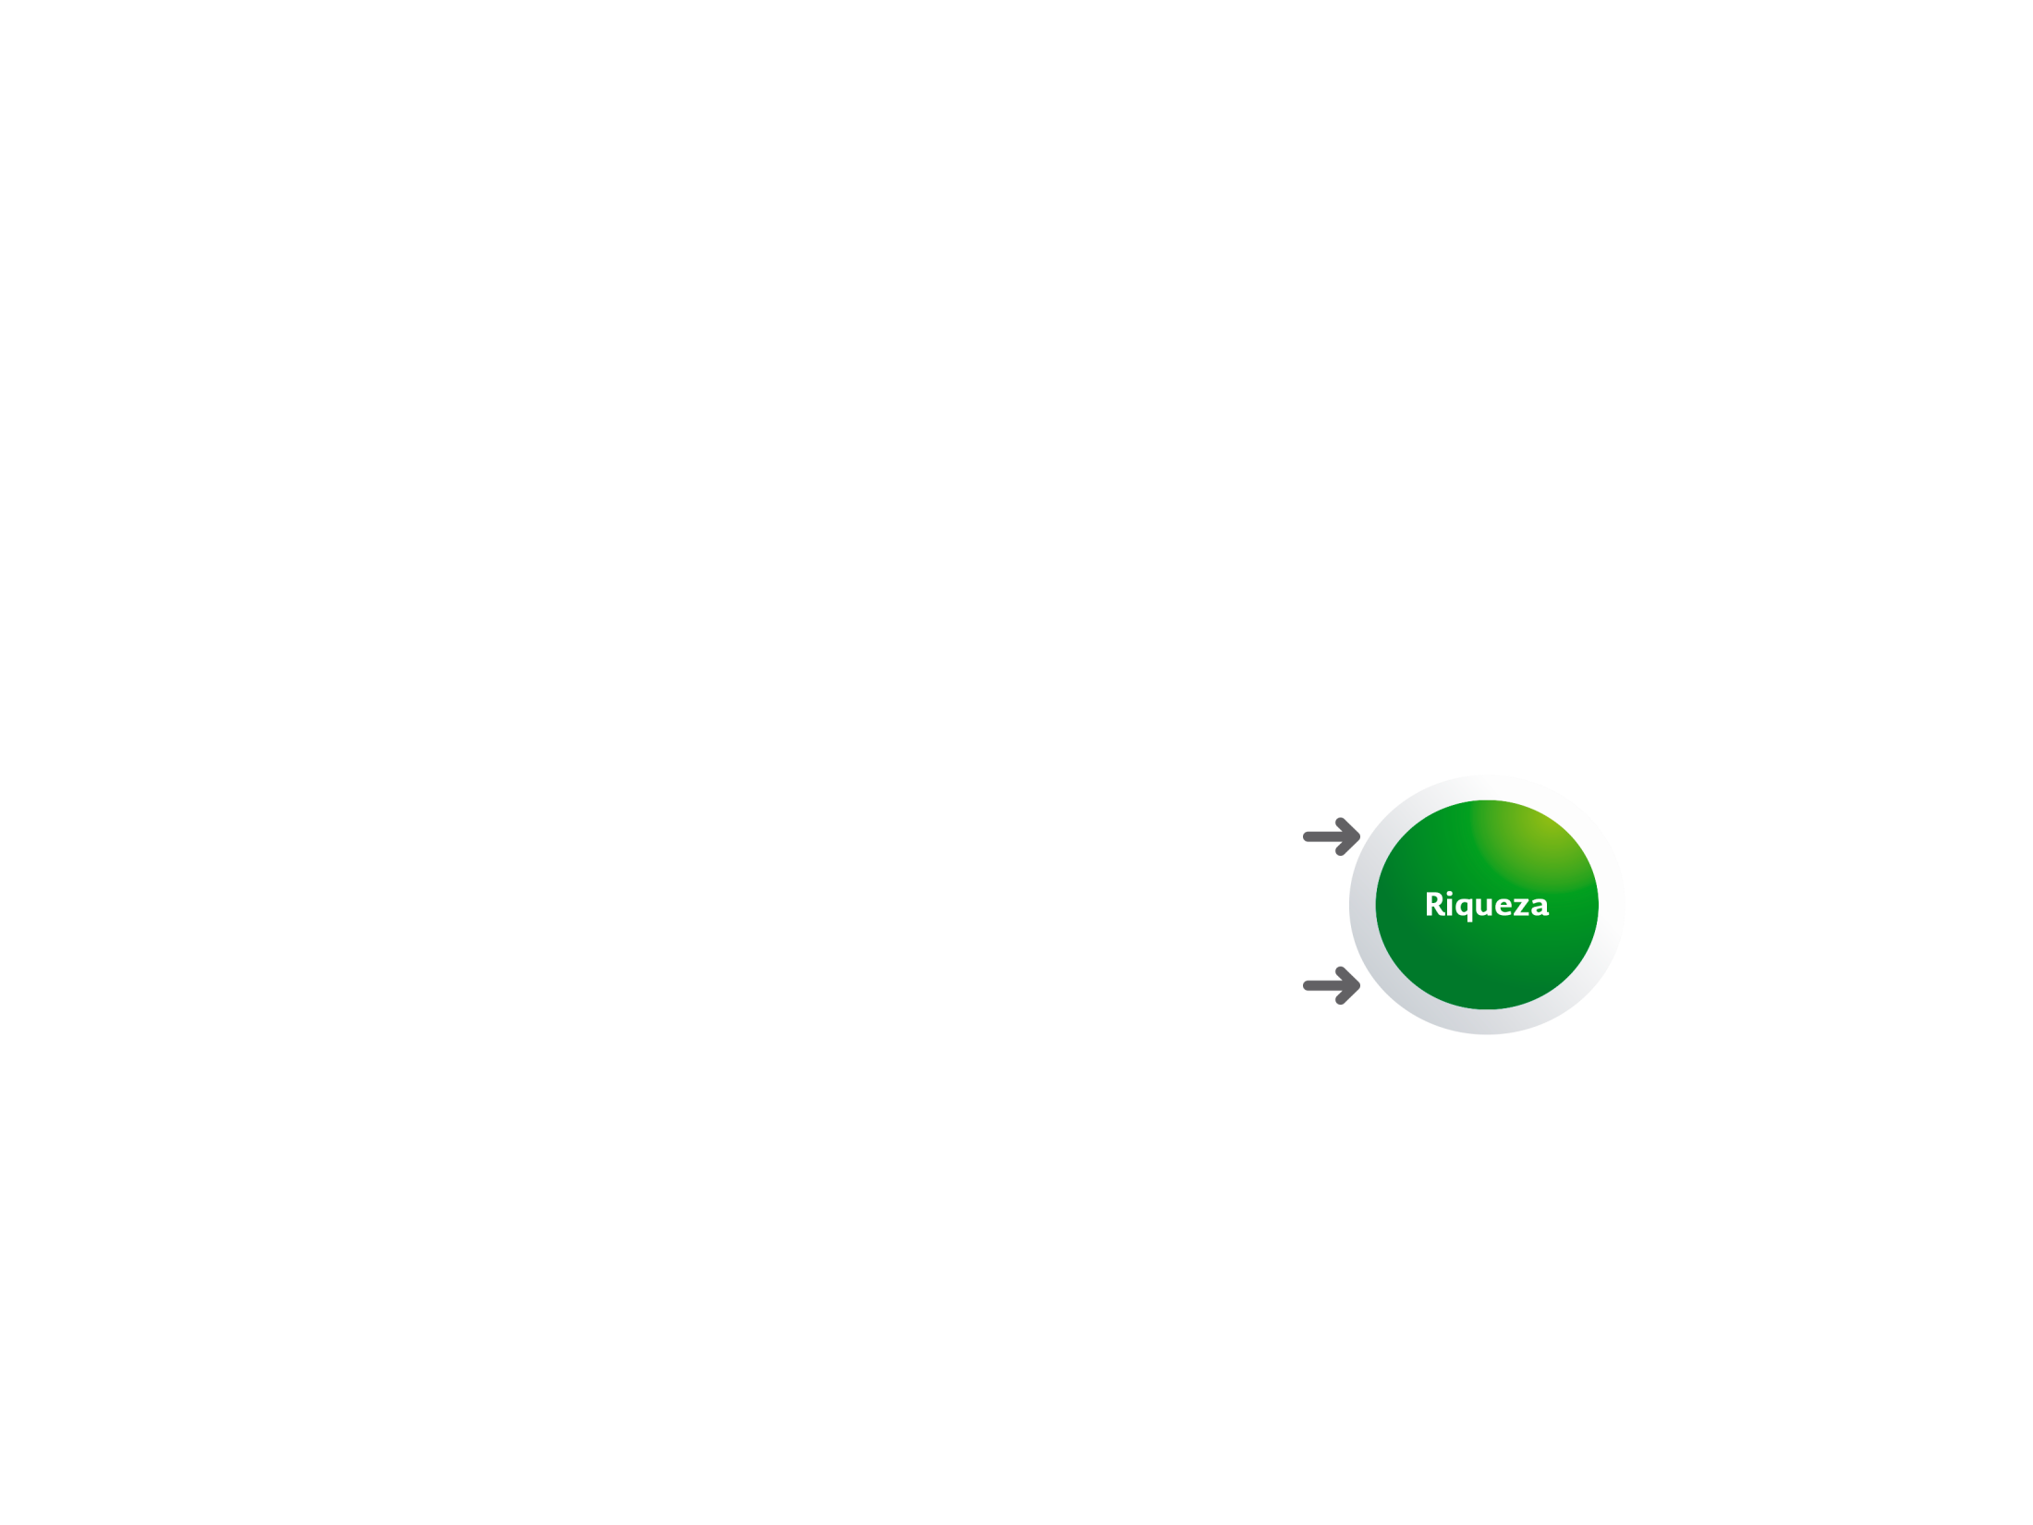
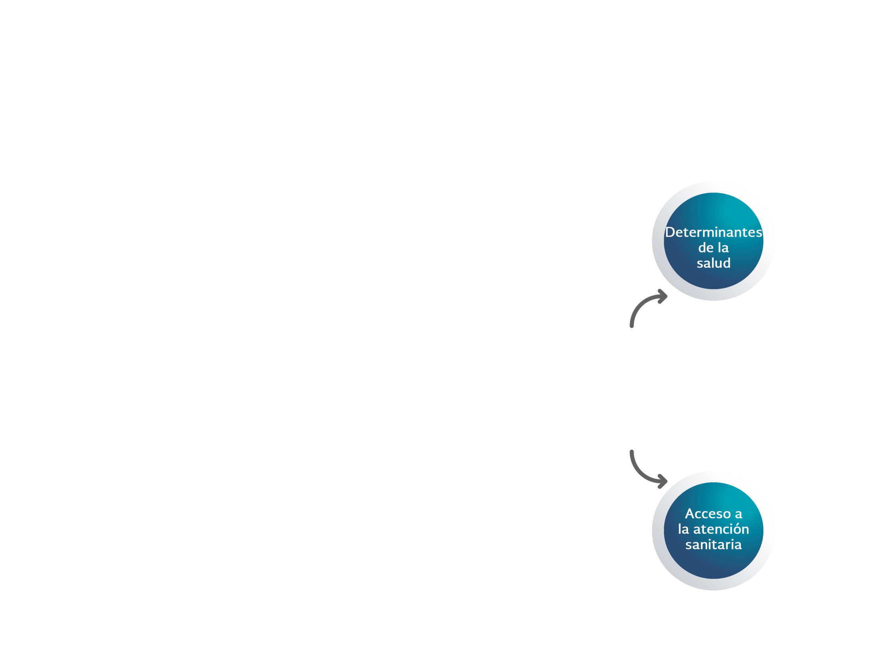
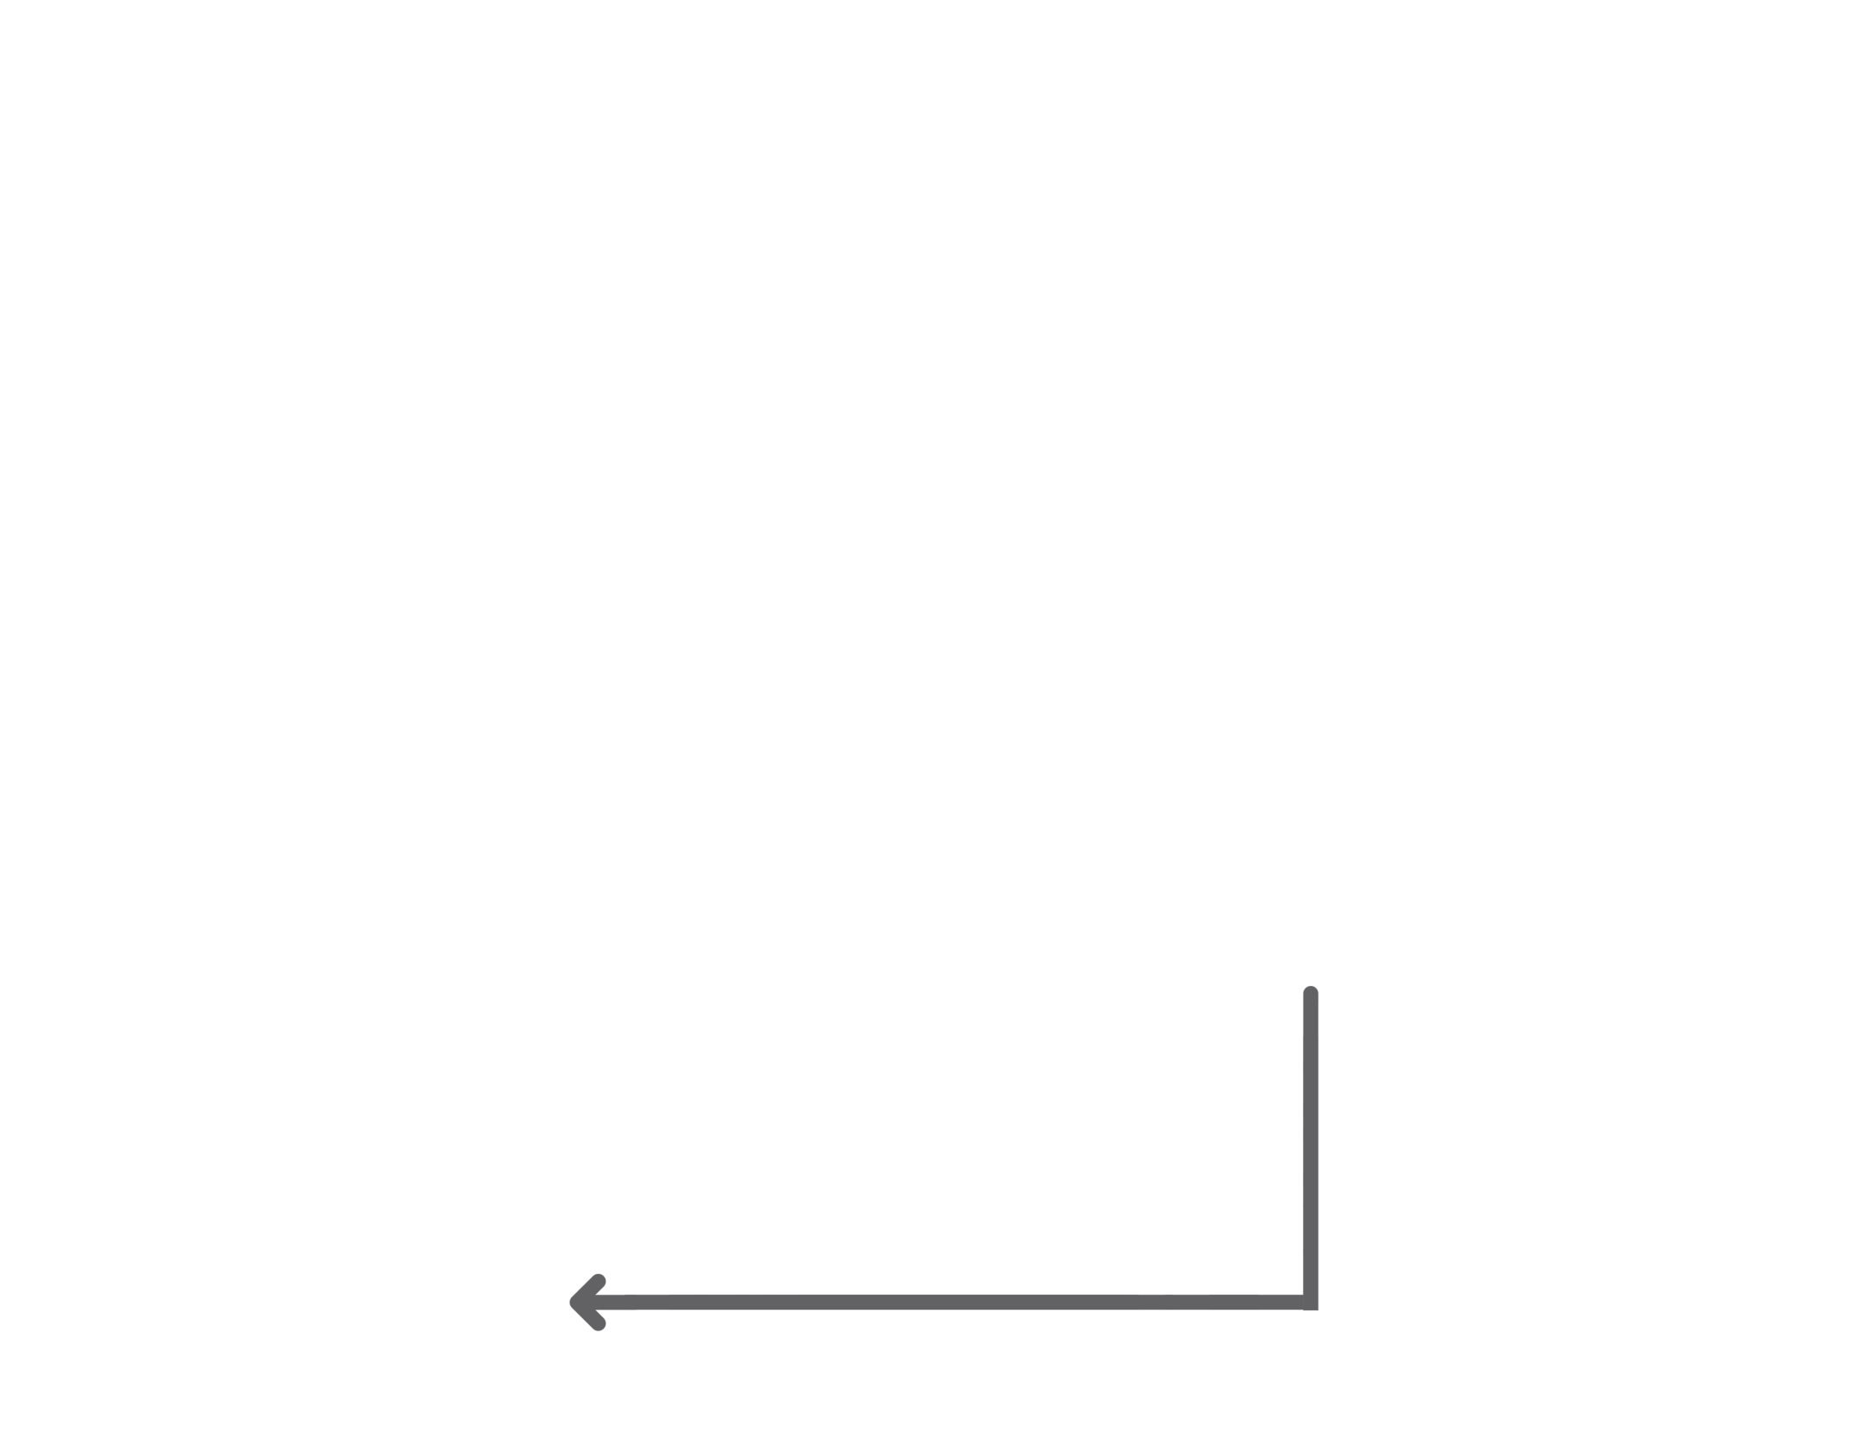
Sectores e Instrumentos de Regulación y Política Relacionados con la Seguridad Vial

Slide 5
Reporte Mundial sobre Seguridad Vial 2004
Reducir el uso de vehículos de motor ?????????
Reducir el riesgo de accidentes de tránsito;
Reducir el riesgo de lesiones en un accidente de tránsito
Reducir la muerte y la discapacidad por lesiones a través de la atención médica oportuna.
Fuente: OMS, Reporte mundial sobre Seguridad vial 2004

Slide 6
Programa de Acción Específico de Seguridad Vial 2013-2018
ALINEACIÓN
Estrategia Nacional de Seguridad Vial 2011-2020
(DOF 6 de junio 2011)
Cinco pilares para la acción
1
2
3
4
5
fortalecer la capacidad de GESTIÓN de la seguridad vial
Impulsar INFRAESTRUCTURA VIAL Y DE TRANSPORTE más segura
Fomentar el uso de VEHÍCULOS MÁS SEGUROS
Mejorar el comportamiento de los USUARIOS DE LAS VIALIDADES
Impulsar la mejora de los servicios de ATENCIÓN MÉDICA PRE-HOSPITALARIA y hospitalaria

Slide 7










ÓRGANO COLEGIADO
7

Slide 8

















32 CONSEJOS ESTATALES DE PREVENCIÓN DE ACCIDENTES
8

Slide 9
MOTIVOS POR LOS CUALES EN MÉXICO LA SEGURIDAD VIAL
ES RESPONSABILIDAD DEL SECTOR SALUD?
Ante la falta de acción de los sectores involucrados, SALUD tomó el liderazgo
En salud se generan los INDICADORES DE IMPACTO de las intervenciones.
La Inseguridad vial impacta en todas las esferas del SISTEMA DE SALUD.

Slide 10
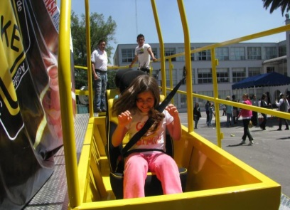

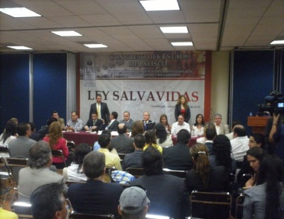
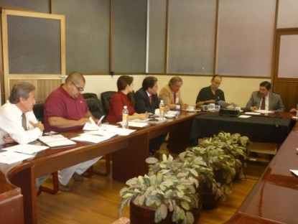
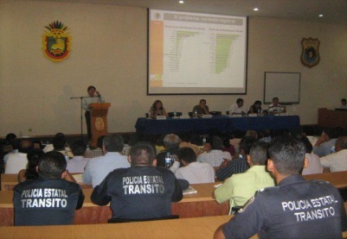
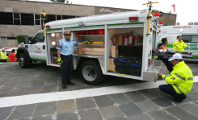
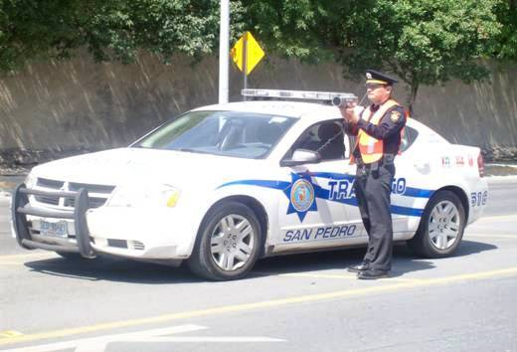
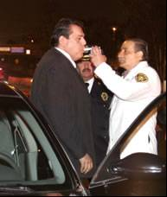
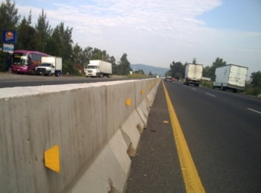
GESTIÓN E INTERVENCIONES DEL STCONAPRA
LEYES, REGLAMENTOS, NORMAS OFICIALES,
REFORMAS LEGALES
CAPACITACIÓN
COMUNICACIÓN
COORDINACIÓN CON AUTORIDADES MUNICIPALES Y SANITARIAS
ATENCIÓN
PREHOSPITALARIA
VIGILANCIA POLICIAL Y
APLICACIÓN ALCOHOLÍMETRO
INFRAESTRUCTURA
Fuente: STCONAPRA

Slide 11
PROY-NOM-206-SCFI/SSA2-2016, Cascos de seguridad para la prevención y atención inmediata de lesiones en la cabeza de motociclistas-Acciones de promoción de la salud-Especificaciones de seguridad y métodos de prueba, información comercial y etiquetado.
Secretaría de Economía.- Secretaría de Salud.- Dirección General de Normas.- Subsecretaría de Prevención y Promoción de la Salud.

Slide 12
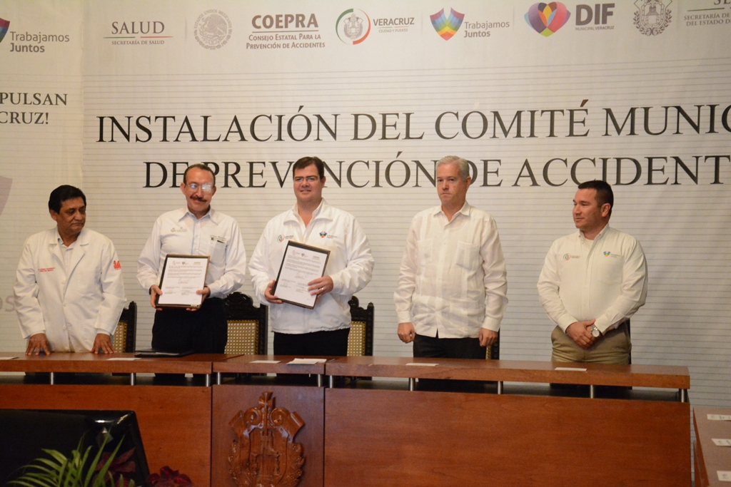
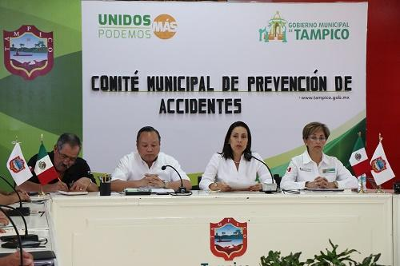
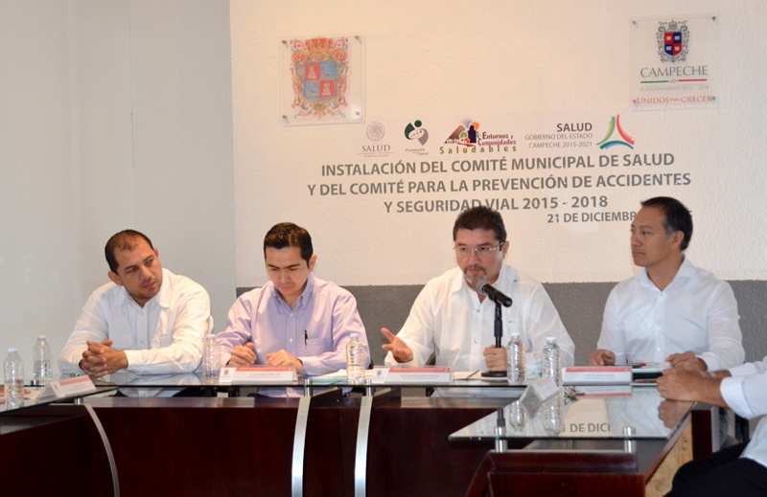
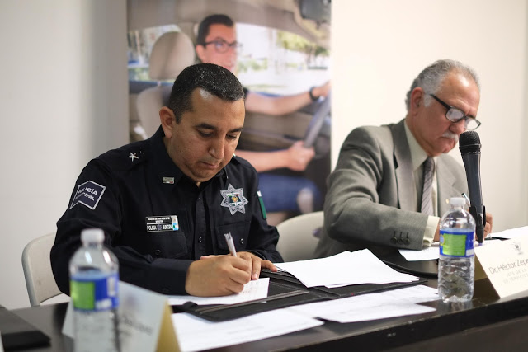
Consejos estatales y Comités municipales
Comité Municipal de Prevención de Accidentes, Tampico, Tamaulipas.
Instalación del Comité Municipal de Prevención de Accidentes, Veracruz, Veracruz
Instalación del Comité Municipal para la Prevención de Accidentes, Playas de Rosarito, Baja California.
Comité para la Prevención de Accidentes y
Seguridad Vial, Campeche.
Fotos: STCONAPRA

Slide 13


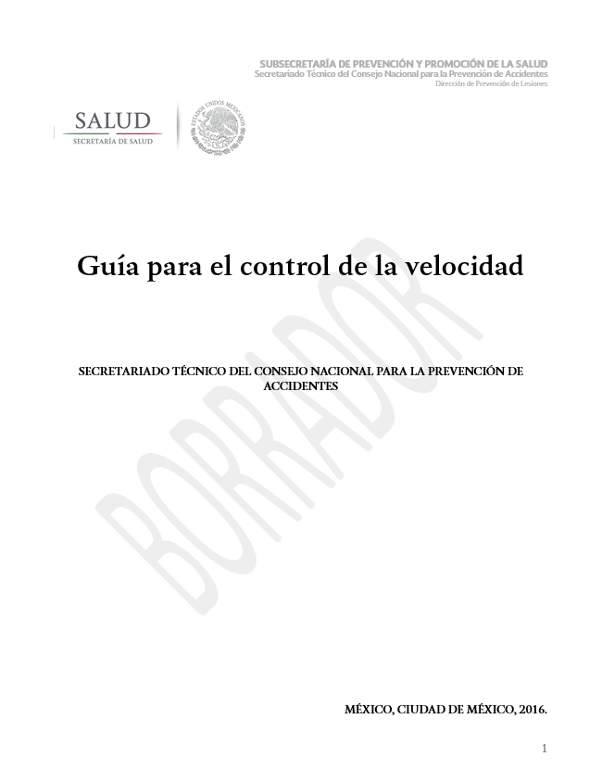
PLAN MUNICIPAL DE SEGURIDAD VIAL
  Revisión del marco normativo
  Reglamento de Tránsito/Movilidad Municipal y su estricta aplicación:
    Alcohol y conducción → Implementación de puntos de control policial
    Uso de casco
    Uso de distractores al conducir (teléfono celular incluyendo “texting”)
    Uso de sistemas de retención infantil
    Uso de cinturón de seguridad
    Control de velocidad → Fotoinfracción, operativos de radar
Fuente: STCONAPRA

Slide 14
REZAGOS PARA REGULAR EL TEMA DE SEGURIDAD VIAL
EN MÉXICO, DESDE EL SECTOR SALUD
No constituyen una PRESIÓN POLÍTICA
• No se perciben como un problema A PREVENIR DESDE EL SECTOR
• COMPITE POR RECURSOS con problemas de salud agudos.
• La responsabilidad DEBE, PERO NO SE COMPARTE con otros sectores
Requieren de la VOLUNTAD POLÍTICA de autoridades fuera del sector

Slide 15
RETOS DESDE LA ANM
Promover la discusión con Enfoque INTERDISCIPLINARIO Y MULTISECTORIAL
Iniciar el diálogo no sólo con otros sectores, dentro del sector salud; SALUD AMBIENTAL, SALUD URBANA, etc. OTRAS ACADEMIAS

Slide 16
Gracias

